Slide 1
DI SẢN VĂN HOÁ VẬT THỂ TIÊU BIỂU Ở HÀ NỘI
TỪ THỜI NGUYÊN THUỶ ĐẾN THẾ KỈ X
By: Le Vu Phuong Thao
Class: 6

Slide 2
1
Di tích lịch sử, kiến trúc nghệ thuật và khảo cổ Cổ Loa

Slide 3
- Khu di tích Cổ Loa nằm trên địa phận 3 xã Cổ Loa, Dục Tú và Việt Hùng thuộc huyện Đông Anh, cách trung tâm thủ đô Hà Nội khoảng 17km về phía Bắc.
- Là căn cứ phòng thủ vững chắc, là sự sáng tạo độc đáo của người Việt Cổ, thể hiện lòng quyết tâm, ý thức đề cao cảnh giác của An Dương Vương.
- Cổ Loa là một di sản văn hoá, một bằng chứng về sự sáng tạo, về trình độ kĩ thuật cũng như văn hoá của người Việt cổ trong công cuộc giữ nước và chống giặc ngoại xâm, mà nó còn là một điểm đến lý tưởng của du khách.

Slide 4
2
Những bảo vật quốc gia ở Hà Nội thời kỳ văn hoá Đông Sơn

Slide 5
- Bảo vật quốc gia: là hiện vật được lưu truyền lại, có giá trị đặc biệt quý hiếm tiêu biểu của đất nước về lịch sử, văn hoá, khoa học.

Slide 6

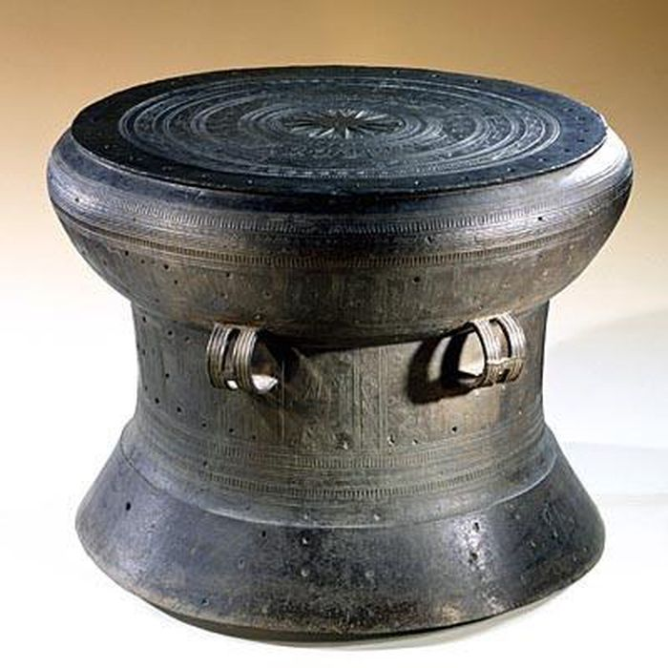
Trống đồng Hoàng Hạ

Slide 7
Trống đồng Hoàng Hạ
+ Chính giữa mặt trống có hình ngôi sao nổi 16 cánh, từ tâm ra có 15 vành hoa văn: hình học, cảnh sinh hoạt, vòng tròn chấm giữa có tiếp tuyến, hình người hóa trang, 6 chiến thuyền chuyển động từ trái sang phải, trong có những chiến binh tay cầm vũ khí; cảnh giết tù binh; xen giữa các thuyền là những hình chim.
+ Thân trống hình trụ đứng, chân trống hình nón cụt hơi choãi.

Slide 8
Trống đồng Hoàng Hạ
+ Giá trị tiêu biểu: phản ánh đời sống của cư dân Lạc Việt - cư dân nông nghiệp trồng lúa nước, qua đó hiểu thêm đời sống vật chất và tinh thần của cư dân thời đại dựng nước. Nó là sự thể hiện đỉnh cao của nghệ thuật đúc đồng thời dựng nước đầu tiên của dân tộc Việt Nam.
+ Đơn vị lưu giữ: Bảo tàng Lịch sử quốc gia.

Slide 9
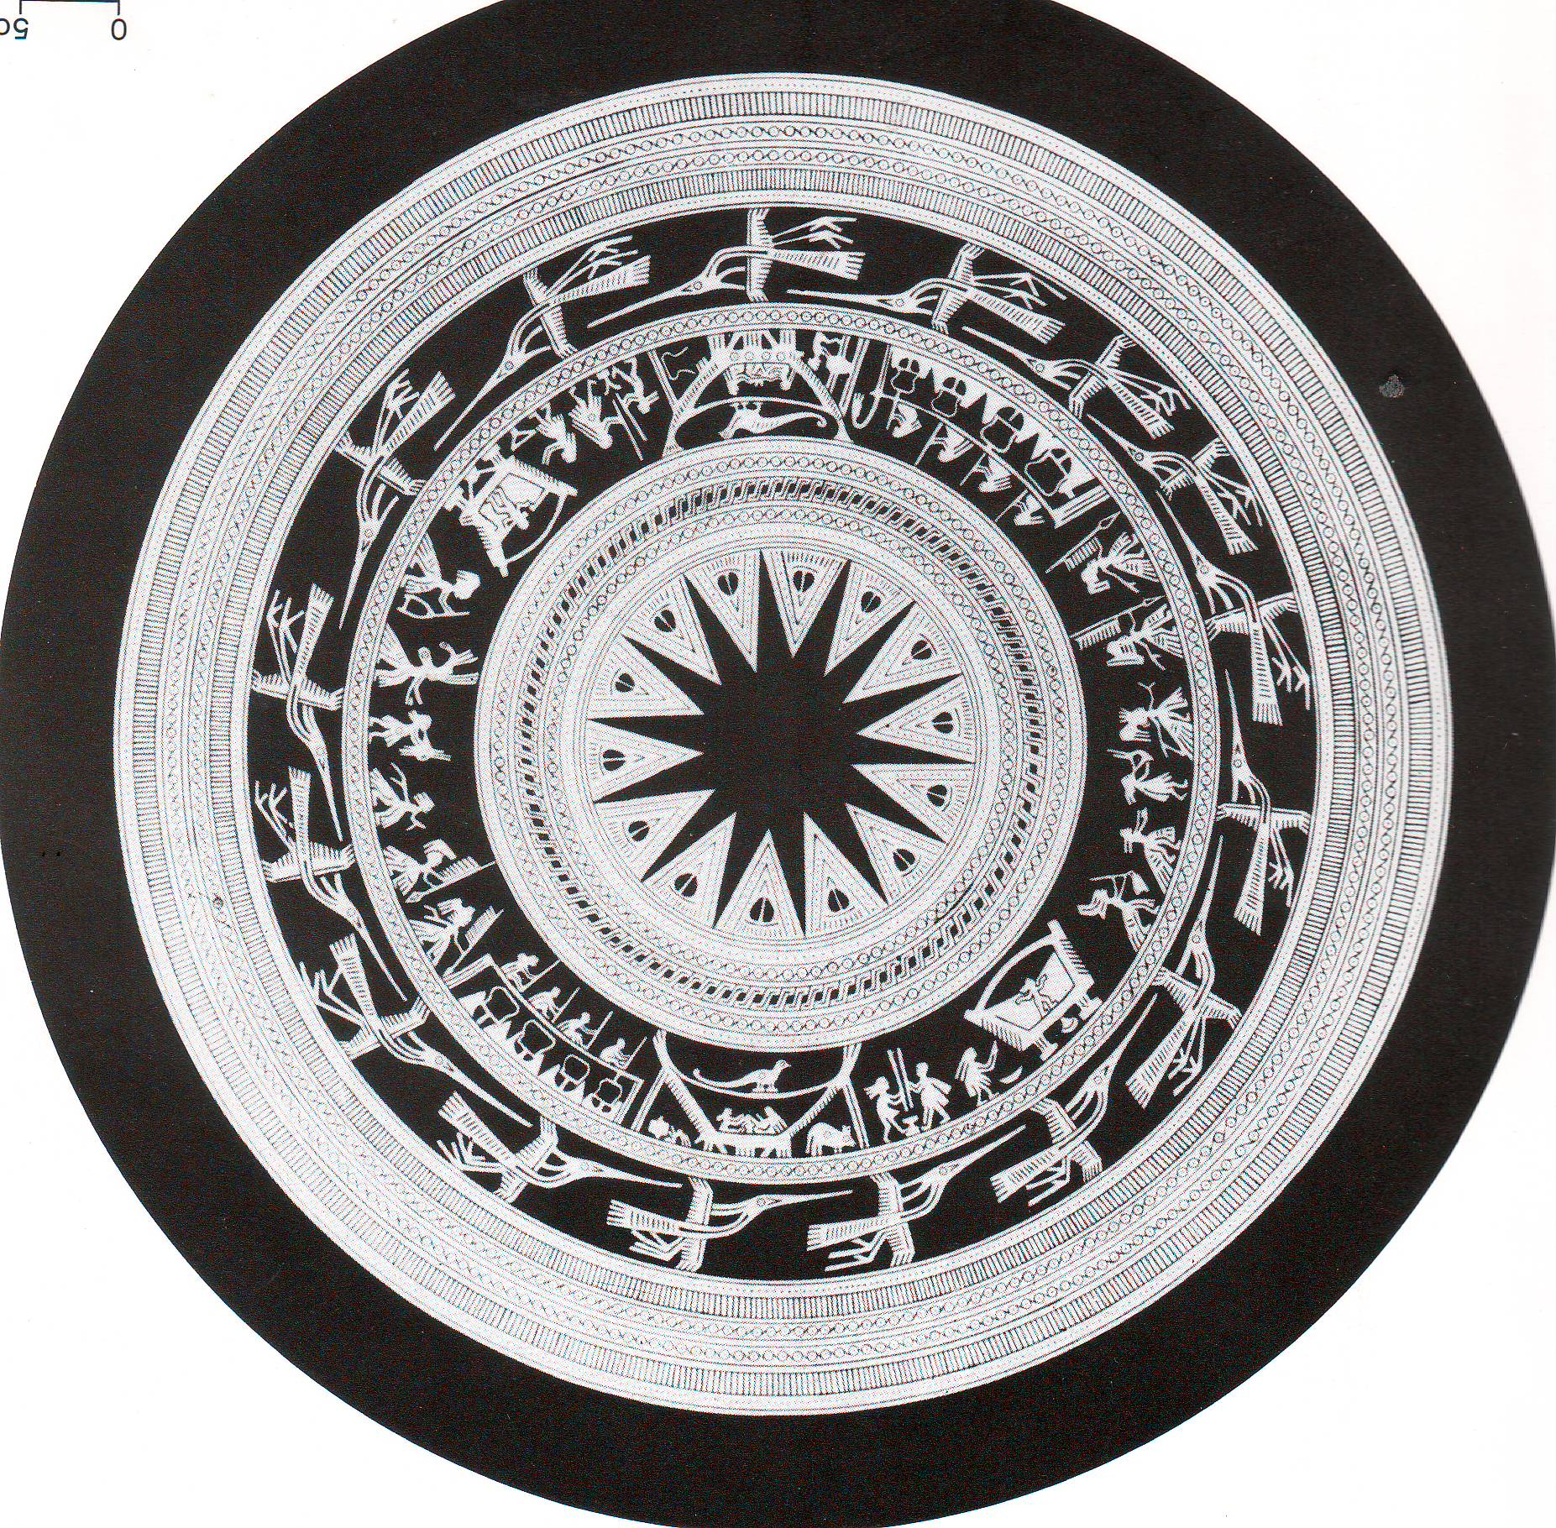
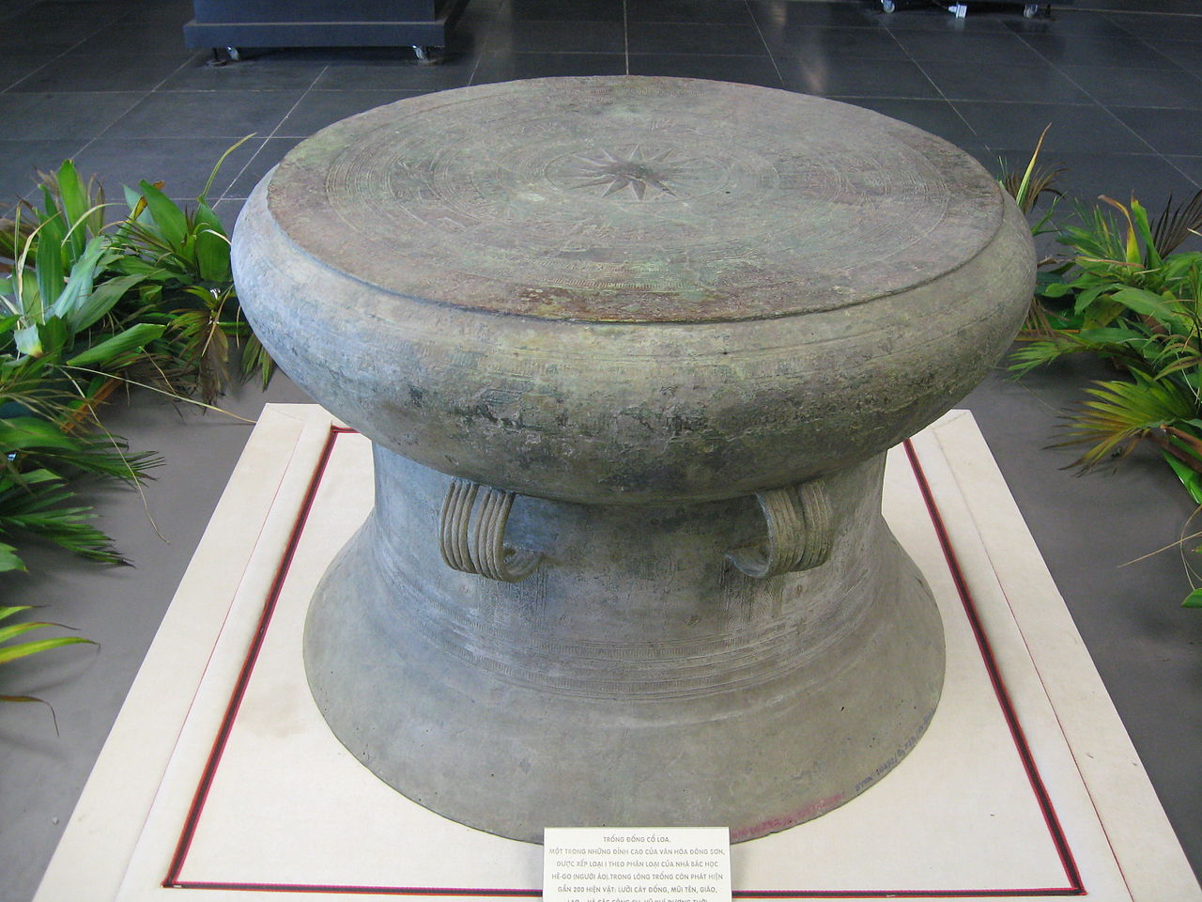
Trống đồng Cổ Loa

Slide 10
Trống đồng Cổ Loa
+ Hoa văn trang trí giữa mặt trống là hình ngôi sao nổi 14 cánh, họa tiết lông công xen giữa các cánh. Vành hoa văn số 6 (tính từ trong ra ngoài) chia thành hai nửa giống nhau, mỗi nửa đều có khắc họa hình người hóa trang, mái nhà cong hình thuyền có chim đậu trên nóc, trong nhà có một cặp nam nữ ngồi đối diện nhau, một đầu nhà có hình trống đồng đặt nghiêng, đầu kia có người ngồi co gối đánh trống, mô tả lễ hội cầu mùa của cư dân nông nghiệp.

Slide 11
Trống đồng Cổ Loa
+ Trống đồng Cổ Loa cùng nhóm trống đồng Ngọc Lũ, Hoàng Hạ, Sông Đà là những trống có hình dáng, hoa văn đẹp nhất và cổ nhất ở Việt Nam. Đặc biệt, đây là chiếc trống đồng Đông Sơn được phát hiện đầu tiên trong thành Cổ Loa có khắc minh văn chữ Hán.

Slide 12
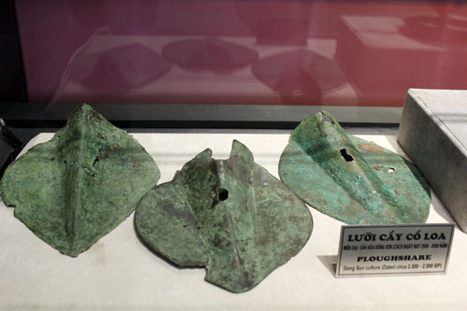
Lưỡi cày đồng

Slide 13
Lưỡi cày đồng
+ Là một trong những di vật tiêu biểu và độc đáo của văn hóa Đông Sơn. Sự có mặt của lưỡi cày đồng với số lượng nhiều ở trong lòng trống Cổ Loa là một minh chứng chắc chắn cho việc người Hà Nội xưa đã biết cày ruộng và có thể đã biết sử dụng động vật để kéo cày.

Slide 14
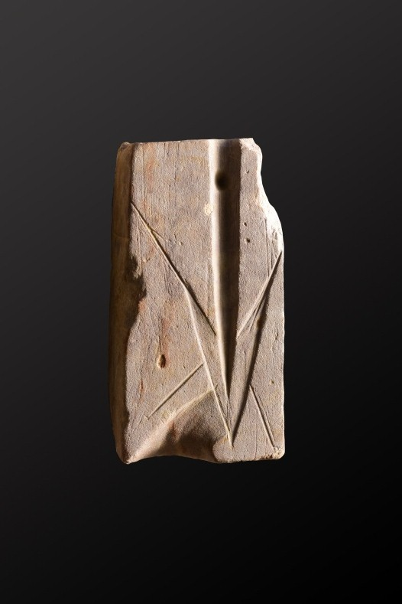
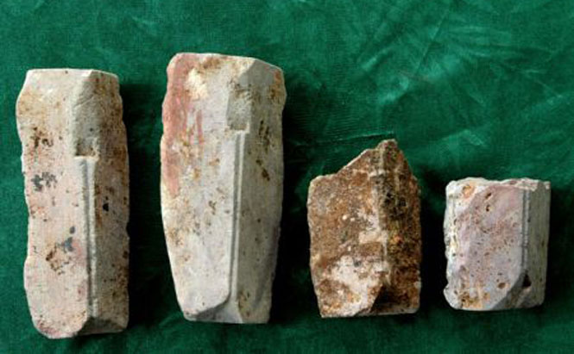
Khuôn đúc Cổ Loa

Slide 15
Khuôn đúc Cổ Loa
+ Khuôn đúc Cổ Loa gồm 11 hiện vật, trong đó có 10 hiện vật là mang khuôn đúc mũi tên đồng ba cạnh và 1 hiện vật là mang khuôn đúc mũi lao đồng hình cánh én.
+ Niên đại thuộc văn hóa Đông Sơn – sơ kì thời đại đồ sắt, thế kỉ III – II trước Công nguyên.

Slide 16
Khuôn đúc Cổ Loa
+ Phản ánh sự phát triển kinh tế, văn hóa, xã hội và phòng thủ chống giặc ngoại xâm bảo vệ vững chắc Nhà nước non trẻ.

Slide 17
Thanks!

